Slide 1

★ 1956 – 2026 · 70 NĂM
BK360
Hành trình 70 năm
Ứng dụng tham quan ảo 360° – Đại học Bách khoa Hà Nội
Đề xuất ý tưởng & bản demo · Tháng 5/2026

Slide 2
Bối cảnh & cơ hội
Năm 2026 – tròn 70 năm thành lập trường (1956–2026). Một dịp hiếm để kể câu chuyện Bách Khoa với hàng vạn cựu sinh viên, học sinh và khách tham quan.
🎓
🏛️
📱
Cựu sinh viên ở xa
Di sản cần lưu giữ
Khách tham quan tại chỗ
Nhiều thế hệ không thể về trường dịp lễ — cần một cách “trở lại” campus từ bất cứ đâu.
Cổng Parabol, các tòa nhà, ảnh tư liệu… chưa được số hóa và kể chuyện một cách hệ thống.
Khách dự lễ cần định hướng, biết nơi diễn ra sự kiện và hiểu lịch sử từng địa điểm.

Slide 3
Giải pháp: BK360
Một web-app duy nhất — quét QR là vào, không cần cài đặt — đưa khách đi khắp campus qua ảnh 360°, kèm bản đồ và câu chuyện lịch sử của từng điểm.
360°
Đắm chìm trong không gian thật của trường
5+
Địa điểm biểu tượng trong tour mở đầu
1 chạm
Quét QR mở thẳng điểm tham quan

Slide 4

Trải nghiệm tham quan 360°
☰ Bản đồ
Kéo / vuốt để nhìn quanh
1
Thư viện Tạ Quang Bửu
Xoay 360° mượt mà bằng chuột hoặc cảm ứng trên điện thoại.
2
Xoay điện thoại (gyroscope)
Nghiêng máy để nhìn quanh như đang đứng giữa sân trường.
3
Hotspot di chuyển
Chạm vòng tròn la bàn để “bước” sang địa điểm kế tiếp.
4
Thuyết minh giọng nói
Nghe giới thiệu từng điểm — rảnh tay, thân thiện cho mọi lứa tuổi.
🧭 Xoay
🎧 Thuyết minh

Slide 5
Tính năng chính
🗺️
Bản đồ campus
🕰️
Dòng thời gian
🖼️
Xưa & Nay
Pin từng tòa nhà, chạm để tới thẳng điểm tham quan.
Mốc lịch sử từ 1956 đến nay cho mỗi địa điểm.
Kéo so sánh ảnh tư liệu cũ và hình ảnh hiện tại.
⭐
Điểm sự kiện 70 năm
📲
Mã QR mỗi điểm
🌐
Web, không cài đặt
Đánh dấu sân khấu, triển lãm, khu gian hàng dịp lễ.
Dán tại trường — quét vào thẳng panorama tương ứng.
Chạy trên mọi điện thoại; sẵn sàng song ngữ Việt/Anh.

Slide 6
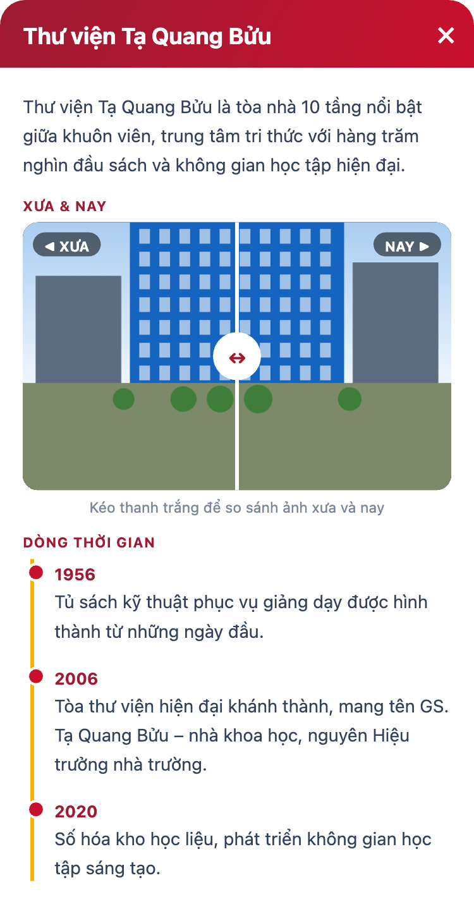
Kể chuyện 70 năm: Xưa & Nay
Mỗi địa điểm là một lát cắt lịch sử
Bấm biểu tượng ℹ️ để mở panel: mô tả, dòng thời gian các mốc quan trọng và slider so sánh ảnh.
Slider “Xưa & Nay”
Kéo thanh trắng để thấy cùng một góc trường thay đổi qua 70 năm — chạm vào cảm xúc của cựu sinh viên.
Tư liệu sống
Kết hợp ảnh từ Phòng Truyền thống và đóng góp của cựu sinh viên để làm giàu nội dung theo thời gian.

Slide 7
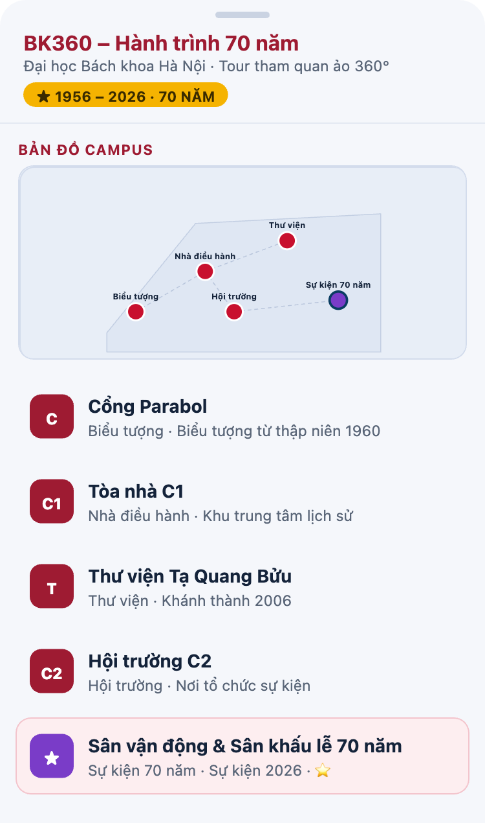
Bản đồ & mã QR tại sự kiện
✓
Bản đồ campus tương tác
Khách thấy ngay mình có thể đi đâu, điểm nào đang diễn ra sự kiện 70 năm (pin tím).
✓
QR cho từng địa điểm
Mỗi tòa nhà một mã QR riêng → quét là mở thẳng panorama điểm đó, không cần dò tìm.
✓
In bảng QR cho ban tổ chức
Một thao tác in ra bảng QR tất cả điểm, dán tại trường trong ngày lễ.
✓
Sẵn sàng cho lượng truy cập lớn
Web tĩnh + CDN, chịu tải tốt khi hàng nghìn khách cùng quét.

Slide 8
Công nghệ & nền tảng
VR360
Three.js dựng hình cầu panorama — sẵn sàng thay ảnh 360° thật.
3D điểm nhấn
glTF / model-viewer cho 1–2 biểu tượng (Cổng Parabol) ở giai đoạn sau.
Bản đồ 2D
SVG nhẹ, pin tương tác, dễ mở rộng thêm điểm.
Web / PWA
Chạy mọi thiết bị, cài như app, hoạt động cả khi mạng yếu.
Vì sao chọn Web? Khách chỉ cần quét QR là dùng ngay — không qua App Store, không chiếm dung lượng máy. Một bản chạy trên cả iOS, Android, máy tính. Lý tưởng cho sự kiện ngắn ngày, đông người.

Slide 9
Lộ trình triển khai
Phase 1
Phase 2
Phase 3
MVP — kịp lễ 70 năm
Làm giàu nội dung
Nâng cao
5–10 điểm ảnh 360° thật · lịch sử đã xác minh · bản đồ · mã QR. Khung phần mềm đã sẵn sàng.
Thuyết minh thu âm thật · ảnh Xưa & Nay tư liệu · lịch sự kiện theo giờ · song ngữ Việt/Anh.
Mô hình 3D điểm nhấn · kính VR Cardboard · PWA cài đặt & dùng offline.

Slide 10
Kinh phí dự kiến
Ước tính minh hoạ cho Phase 1–2 (cần khảo sát thực tế). Đơn vị: triệu đồng.
Hạng mục
Phạm vi
Ước tính
Thiết bị chụp 360° (thuê hoặc mua)
Insta360 / GoPro MAX
15 – 30
Chụp & hậu kỳ ảnh 360° + tư liệu
~10 địa điểm
10 – 20
Hoàn thiện & kiểm thử web-app
Phase 1–2
40 – 80
Thu âm thuyết minh song ngữ
Việt + Anh
5 – 12
Hosting, tên miền, vận hành 1 năm
HTTPS + CDN
3 – 6
Dự phòng (~10%)
8 – 15
TỔNG (minh hoạ)
~ 80 – 160

Slide 11

Cùng đưa Bách Khoa
bước vào không gian số
Một món quà 70 năm cho mọi thế hệ sinh viên — chạm tay là về lại mái trường.
01
02
03
Chốt 5–10 địa điểm đầu tiên
Phối hợp Phòng Truyền thống xin tư liệu
Lên lịch chụp ảnh 360°

